Slide 2
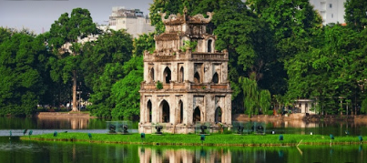
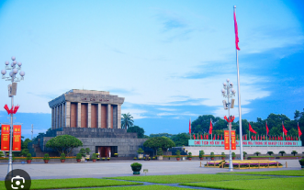
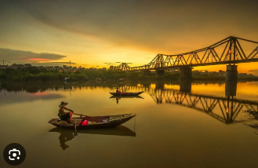
Thủ đô Hà Nội
Tháp Rùa
Quảng trường Ba Đình
Cầu Long Biên

Slide 3
Thủ đô Hà Nội
Tháp Rùa
Quảng trường Ba Đình
Cầu Long Biên

